Slide 1
PROGRAMMING STYPES
MÔN: JAVA BASIC
HỌC VIÊN THỰC HIỆN:
1. Nguyễn Hoàng Phú Tiên
2. Trương Ngọc Tinh Anh

Slide 2
PHONG CÁCH LẬP TRÌNH LÀ GÌ?
Phong cách lập trình của một lập trình viên cũng giống như phong cách sống của một con người. Có lẽ song song với việc học các kiến thức phục vụ cho công việc lập trình bạn phải học và rèn luyện cho bản thân mình mộtphong cách lập trình tốt. Việc học và rèn luyện một phong cách lập trình tốt nên tiến hành ngay từ khi bạn mới bắt tay vào học lập trình.
Một phong cách lập trình tốt sẽ giúp bạn tạo ra một chương trình dễ đọc, dễ hiểu, dễ tìm và sửa lỗi, dễ nhận thấy cấu trúc bậc cao của chương trình. Những điều này sẽ thuận lợi cho cả người viết chương trình, người đánh giá chương trình, và người bảo trì chương trình. Xem nội dung đầy đủ tại:http://123doc.org/document/19840-phong-cach-lap-trinh.htm

Slide 3
PHONG CÁCH LẬP TRÌNH BAO GỒM?
Phong cách đặt tên
2. Phong cách viết cú pháp, câu lệnh
3. Phong cách viết chương trình

Slide 4
1. Phong Cách Đặt tên
Tên class và interface:
Nên viết hoa toàn bộ chữ cái đầu tiên
hinhhoc hinhHoc = newn hinhhoc(); | HinhHoc hinhHoc = new HinhHoc();
KHÔNG NÊN
NÊN

Slide 5
1. Phong Cách Đặt tên
Cách đặt tên hàm:
Hàm bắt đầu bằng ký tự in hoa và không có tiền tố. Tuy nhiên, điều này không bắt buộc. Nói chung là hàm có chức năng thực hiện theo một chức năng nào đó, cho nên chúng ta thường bắt đầu bằng động từ: do, set, get….
Name (String name) { this.name = name; } | setName (String name) { this.name = name; }
KHÔNG NÊN
NÊN

Slide 6
1. Phong Cách Đặt tên
Cách đặt tên biến:
Tên của định danh phải thể hiện được ý nghĩa:
Thông thường các biến i, j, k thường được dùng làm biến lập và các biến x, y, z… dùng làm tọa độ…
Những biến lưu trữ khác thì nên đặt tên gợi nhớ: biến đếm số lần thì là “count” hay So_luong, biến trọng lượng là “weight”, chieu cao là “height”…. Nếu đặt quá ngắn gọn như “c” là biến đếm, hay “w” là biến khối lượng thì sau này nhìn vào chương trình sẽ rất khó hiểu.
Biến đếm: c, sl Biến trọng lượng: w, tl Biến chiều cao: h, cc | Biến đếm: count, soLuong Biến trọng lượng: weight, trongLuong Biến chiều cao: height, chieuCao
KHÔNG NÊN
NÊN

Slide 7
1. Phong Cách Đặt tên
Tên biến phải xác định được kiểu dữ liệu lưu trữ:
Phong cách lập trình tốt là phong cách mà người đọc nhìn vào sẽ biết biến nào đó được định dạng ở kiểu dữ liệu nào mà không cần phải tìm đến chỗ khai báo.
Biến đếm: count | Biến đếm: iCount,
KHÔNG NÊN
NÊN

Slide 8
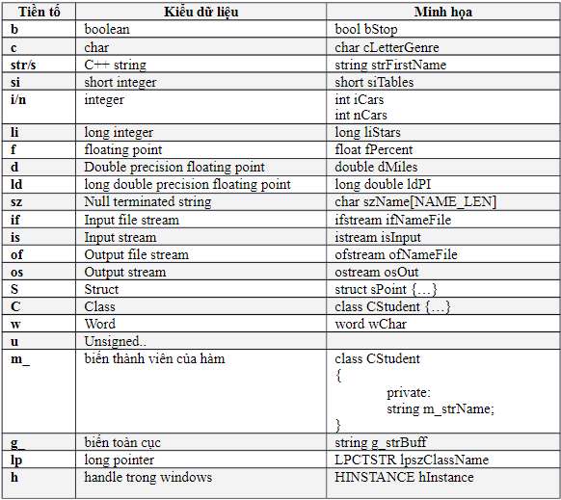
1. Phong Cách Đặt tên

Slide 9
1. Phong Cách Đặt tên
Cách đặt tên hằng số:
Nên viết hoa tất cả các chữ cái.
final String tenTruong = “Đại học khoa học tự nhiên”; | final String TENTRUONG = “Đại học khoa học tự nhiên”;
KHÔNG NÊN
NÊN

Slide 10
1. Phong Cách Đặt tên
Cách viết chú thích cho chương trình:
Biến, hàm khi định nghĩa nên viết chú thích ý nghĩa và chức năng rõ ràng. Đôi khi thực thi lệnh cũng cần viết chú thích nếu như nó quá phức tạp
Tuy nhiên không phải bất cứ lệnh nào cũng chú thích, việc chú thích tràn lan ngay cả với câu lệnh đơn giản cũng không có ý nghĩa gì. Đôi khi còn làm cho chương trình khó nhìn hơn!
int tong = 1 + 2; // cộng 1 và 2 cho vào biến tổng | byte Image; //buffer ảnh int Row, Col; //số dòng, số cột
KHÔNG NÊN
NÊN

Slide 11
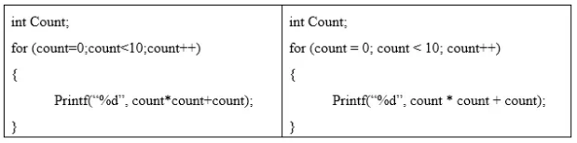
2. Phong cách viết CÚ PHÁP, CÂU LỆNH
Sử dụng khoảng trắng (space bar)
Sử dụng khoảng trắng chương trình dễ nhìn hơn
KHÔNG NÊN
NÊN

Slide 12
2. Phong cách viết CÚ PHÁP, CÂU LỆNH
Tất cả các tên phương thức, tên mảng (array) nên được theo sau bằng một dấu ngoặc trái .
Giữa toán hạng và toán tử nên có dấu space bar
Trong vòng lặp for giữa các điều kiện thì dấu “’;” đi liền với điều kiện trước và cách điều kiện sau bằng dấu space bar .
String getName (String name); int s=a+b; for (int i=0;i<10;i++) | String getName(String name); int s = a + b; for (int i = 0; i < 10; i++)
KHÔNG NÊN
NÊN

Slide 13
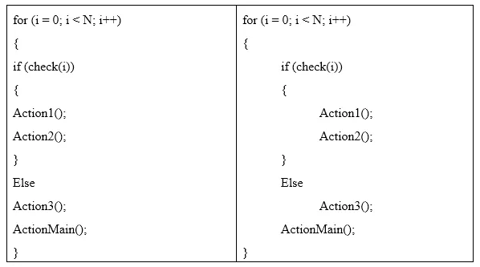
2. Phong cách viết CÚ PHÁP, CÂU LỆNH
Sử dụng Tab
Sử dụng tab để canh lề cho chương trình:
Khi soạn thảo mã nguồn nên dùng tab với kích thước 4 hoặc 8 để canh lề. Thói quen này giúp cho chương trình nhìn rõ ràng và dễ quản lý.
KHÔNG NÊN
NÊN

Slide 14
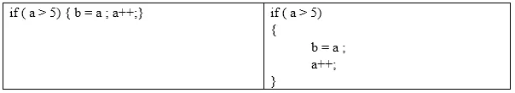
2. Phong cách viết CÚ PHÁP, CÂU LỆNH
Viết câu lệnh;
Tránh viết nhiều lệnh trên cùng 1 dòng:
KHÔNG NÊN
NÊN

Slide 15
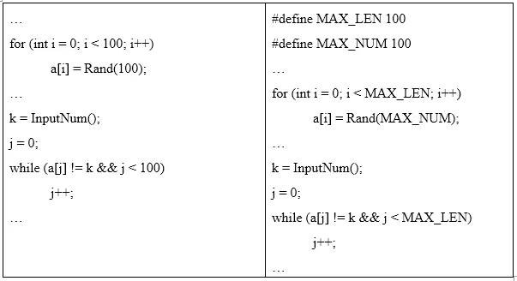
2. Phong cách viết CÚ PHÁP, CÂU LỆNH
Định nghĩa các hằng số:
Một thói quen là người lập trình thường không định nghĩa những hằng số thường xuyên sử dụng. Dẫn đến những con số khó hiểu xuất hiện nhiều lần, một số tài liệu gọi là “magic number“.
KHÔNG NÊN
NÊN
Trong đoạn chương trình bên trái rất khó phân biệt giá trị 100 ở ba vị trí có mối quan hệ gì với nhau. Tuy nhiên, trong đoạn bên phải ta dễ dàng thấy được ý nghĩa của từng giá trị khi thay bằng định danh. Ngoài ra khi cần thay đổi giá trị của MAX_LEN, MAX_NUM thì chỉ cần thay một lần trong phần định nghĩa. Do đó đoạn chương trình B dễ nhìn hơn và dễ thay đổi hơn!

Slide 16
2. Phong cách viết CÚ PHÁP, CÂU LỆNH
Nên viết biểu thức điều kiện mang tính tự nhiên:
Biểu thức nên viết dưới dạng khẳng định, việc viết biểu thức dưới dạng phủ định sẽ làm khó hiểu
if ( !(iBlock < Block1 ) || !(iBlock >= Block2)) | if ( (iBlock >= Block1 ) || (iBlock < Block2))
KHÔNG NÊN
NÊN

Slide 17
2. Phong cách viết CÚ PHÁP, CÂU LỆNH
Thu gọn những biểu thức dùng nhiều lần:
Nếu một biểu thức tính toán được dùng nhiều lần thì chúng ta nên tính kết quả một lần rồi lưu vào một biến và dùng lại.
F = sqrt(dx*dx+dy*dy) + (sqrt(dx*dx + dy*dy)*sqrt(dx*dx)-sqrt(dy*dy))…
Trong dãy biểu thức trên có sqrt(dx*dx+dy*dy), dx*dx, dy*dy được dùng nhiều chỗ, ta có thể tính trước bên ngoài và lưu vào biến tạm để dùng lại sau này. Hạn chế việc tính toán với cùng một biểu thức nhiều lần!
F = sqrt(dx*dx+dy*dy) + (sqrt(dx*dx + dy*dy)*sqrt(dx*dx)-sqrt(dy*dy))… | double tinhCan = sqrt(dx*dx+dy*dy); F = tinhCan + (tinhCan*sqrt(dx*dx)-sqrt(dy*dy))…
KHÔNG NÊN
NÊN

Slide 18
2. Phong cách viết CÚ PHÁP, CÂU LỆNH
Thay thế một biểu thức bằng một biểu thức tương đương
nhưng lợi về thực thi:
Một số chương trình xử lý ảnh đòi hỏi tốc độ cao, thì người lập trình có thể thay thế các phép nhân chia bằng phép dịch chuyển bit. Thay thế sử dụng chỉ mục trong mảng C/C++ bằng con trỏ…
Ví dụ: khi so sánh khoảng cách của hai điểm ta thường làm như sau
if (sqrt(dx1*dx1+dy1*dy1) < sqrt(dx2*dx2+dy2*dy2)) … | if ((dx1*dx1+dy1*dy1) < (dx2*dx2+dy2*dy2)) …
KHÔNG NÊN
NÊN

Slide 19
2. Phong cách viết CÚ PHÁP, CÂU LỆNH
Đưa những biểu thức không phụ thuộc vòng lặp ra ngoài:
Trong một số vòng lặp ta có sử dụng biểu thức tính toán nhưng giá trị của biểu thức không phụ thuộc vào sự thay đổi của vòng lặp thì có thể đưa biểu thức này ra ngoài.
for(i =0; i < strlen(str); i++) …. | int n = strlen(str) for(i =0; i < n; i++) ….
KHÔNG NÊN
NÊN

Slide 20
2. Phong cách viết CÚ PHÁP, CÂU LỆNH
Sử dụng phép shift thay cho nhân chia:
Shift trái 1 bit: nhân 2
Shift phải 1 bit: chia 2
a *= 4; b /= 8; a = 2 * (b + c) ; | s << 2; b >> 3; a = (b + c) << 1;
KHÔNG NÊN
NÊN

Slide 21
2. Phong cách viết CÚ PHÁP, CÂU LỆNH
Dùng số nguyên thay cho số thực:
Do việc xử lý số thực chậm hơn xử lý số nguyên nên ta có thể dùng số nguyên thay cho số thực có phần lẻ nhỏ.
Ví dụ: Điểm trung bình của sinh viên là số thực ta có thể thay bằng số nguyên: tongDiem là 68.72 thì lưu theo số nguyên 6872, khi xuất ra thì chia cho 100.
double tongDiem = 68.72; dTB=tongDiem/; | double tongDiem = 68.72; tongDiem = tongDiem*100; dTB=tongDiem/8/100;
KHÔNG NÊN
NÊN

Slide 22
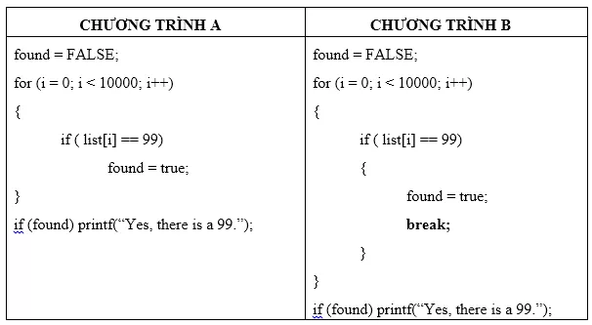
2. Phong cách viết CÚ PHÁP, CÂU LỆNH
Thoát khỏi vòng lặp sớm nhất:
Một số trường hợp không cần phải lặp hết toàn bộ vòng lặp mà đã đạt được mục đích thì có thể thoát ra khỏi vòng lặp.
Ví dụ: chỉ cần xác định giá trị -99 có xuất hiện trong danh sách hay không ta có hai chương trình A và B minh họa như sau:
KHÔNG NÊN
NÊN

Slide 23
2. Phong cách viết CÚ PHÁP, CÂU LỆNH
Không nên dùng vòng lặp do…while vì khi gặp một vòng lặp, điều đầu tiên các lập trình viên muốn biết là những gì kết thúc vòng lặp. Nếu bạn để điều kiện while ở phía dưới thì rất khó đọc . Hơn nữa, nhiều lập trình viên ít kinh nghiệm không quen thuộc với do..while, nên khi sử dụng vòng lặp này, có thể được yêu cầu để sửa đổi mã thì việc chỉnh sửa sẽ rất khó khăn.

Slide 24
2. Phong cách viết CÚ PHÁP, CÂU LỆNH
Chiều dài của dòng lệnh:
Line length: mỗi một dòng chỉ nên có 80 kí tự . Nếu nhiều hơn 80 kí tự thì nên enter xuống dòng . Và nếu có xuống dòng thì nên xuống một cách hợp lý .
int iSum = (a + b) + (a – b) + (a + b) + (a – b) + (a + b) + (a – b) +4 * (a + b) + (a – b)(a + b);
int iSum = (a + b) + (a – b) + (a + b) + (a – b) + (a + b) + (a – b) + 4 * (a + b) + (a – b);
KHÔNG NÊN
NÊN

Slide 25
2. Phong cách viết CÚ PHÁP, CÂU LỆNH
Câu lệnh khai báo biến (Variable assignments):
Nên tránh để các biến có cùng giá trị trên một dòng . Vì như vậy sẽ rất khó nhìn .
Đối với các statements (if , while , for ….) điều kiện nên cách ra một khoảng cách trắng .
int a = b = 1; | int a = 1; Int b = 1;
KHÔNG NÊN
NÊN
if(a < b) | if (a < b)
KHÔNG NÊN
NÊN

Slide 26
2. Phong cách viết CÚ PHÁP, CÂU LỆNH
Variables and communication:
Khi bạn khai báo một biến thì những câu lệnh sau đó nên sữ dụng biến đó . Không nên khai báo biến rùi sau rất nhiều statement mới sữ dụng .
String temp; // 50 lines sau ko sữ dụng // Temp = whatever; | String temp; Temp = whatever;
KHÔNG NÊN
NÊN

Slide 27
2. Phong cách viết CÚ PHÁP, CÂU LỆNH
Catch exception:
Nếu bạn muốn bắt một ngoại lệ thì nên có ngoại lệ thật chính đáng. Không nên để ngoại lệ trống hoặc đó là ngoại lệ thuộc về hệ thống thì nên sử dụng bắt ngoại lệ của hệ thống .
private static List readLines(String fileName) { String line; ArrayList file = new ArrayList(); try { BufferedReader in = new BufferedReader(new FileReader(fileName)); while ((line = in.readLine()) != null) file.add(line); in.close(); } catch (Exception e){ System.out.println(e); return null; } return file; }
KHÔNG NÊN

Slide 28
2. Phong cách viết CÚ PHÁP, CÂU LỆNH
Catch exception:
private static ArrayList readLines(String fileName) throws IOException { String line; ArrayList file = new ArrayList(); BufferedReader in = new BufferedReader(new FileReader(fileName)); while ((line = in.readLine()) != null) file.add(line); in.close(); return file; }
NÊN

Slide 29
3. PHONG CÁCH VIẾT CHƯƠNG TRÌNh
Một chương trình chuyên nghiệp phải đảm bảo:
Chuẩn hóa, thống nhất trong nhóm lập trình
Chương trình phải đúng, dễ đọc, dễ hiểu, dễ bảo trì, nâng cấp
Khả năng tái sử dụng mã nguồn

Slide 30
3. PHONG CÁCH VIẾT CHƯƠNG TRÌNh
Tên project, tên các module, tên gói nên viết thường
Mỗi lớp nên có một file riêng, để dễ quản lý, trừ những trường hợp đặc biệt như lớp nội.
Tên hàm, phương thức: thể hiện đầy đủ ý nghĩa chức năng của phương thức hay hàm
Ký tự thường từ đầu tiên
Ký tự hoa những từ tiếp theo
Ví dụ: deleteClient(…)
Tên biến:
Đủ nghĩa, có thể đầy đủ hoặc viết tắc
Biến đếm: đặt đơn giản như i, j, k
Khái báo biến:
Gần nơi được sử dụng
Trên một dòng để tiên cho việc chú thích
Hằng số:
Tên hằng: final float INSURANCE_PERCENT 0.21
Nên định nghĩa riêng, không nên viết trực tiếp
Ví dụ: không nên viết 21/100 * salary

Slide 31
3. PHONG CÁCH VIẾT CHƯƠNG TRÌNh
Tính đơn giản rõ ràng
Tham khảo thêm tại: (https://docs.google.com/presentation/d/1C6LaW_tO7S_Q9mCPZrGICLxjgQY_kFruoONjcYgdAGA/edit#slide=id.i18)
arr[i++] = 0; | arr[i] = 0; i++;
KHÔNG NÊN
NÊN

Slide 32
3. PHONG CÁCH VIẾT CHƯƠNG TRÌNh
Khai báo biến cục bộ trong phạm vi gần nhất:
Đúng như tên gọi là biến cục bộ do đó khi sử dụng nên khai báo gần với điểm sử dụng nhất. Việc khai báo ở phạm vị rộng hơn chỉ làm lãng phí và khó kiểm soát.
Sử dụng macro:
Một số hàm đơn giản và thường sử dụng có thể chuyển thành macro để tăng tốc độ thực thi của chương trình. Do mỗi lần gọi hàm sẽ tốn chi phí cho việc gọi và trả về từ hàm.

Slide 33
3. PHONG CÁCH VIẾT CHƯƠNG TRÌNh
Lưu tạm giá trị thường sử dụng:
Trong chương trình đôi khi một giá trị được tính toán một lần nhưng lại thường được sử dụng mà ít có thay đổi giá trị. Khi đó ta có thể dùng biến lưu trữ giá trị của biểu thức này, khi nào cần thì có thể sử dụng biến đó thay vì phải tính toán lại.
Vd : int a = 127;
int temp = a;
// Sau 20 dòng lệnh . Ta lại sử dụng biến thì biến đã bị sữa đổi . Nên giờ thì ta sử dụng biến temp.

Slide 34
3. PHONG CÁCH VIẾT CHƯƠNG TRÌNh
Tránh lãng phí bộ nhớ:
Bằng cách sử dụng kiểu dữ liệu nhỏ nhất có thể được để lưu trữ: không gian bộ nhớ hiện tại có thể không còn eo hẹp như trước, nhưng không vì thế mà người lập trình có thể tự do phung phí cấp cho chương trình.
Việc sử dụng quá nhiều tài nguyên hơn mức đòi hỏi của chương trình là thói quen xấu mà người lập trình hay mắc phải. Hơn nữa tốc độ chương trình sẽ nhanh hơn khi sử dụng kiểu dữ liệu nhỏ hơn.
double a = 2.0; | int a = 2;
KHÔNG NÊN
NÊN

Slide 35
3. PHONG CÁCH VIẾT CHƯƠNG TRÌNh
Giảm số lượng tham số truyền vào hàm:
Việc sử dụng hàm có quá nhiều tham số được truyền vào có thể làm ảnh hưởng đến ngăn xếp dành cho việc gọi hàm. Nhất là trường hợp tham số là kiểu dữ liệu cấu trúc. Sử dụng con trỏ hay tham chiếu trong trường hợp này để đơn giản hoá.

Slide 36
3. TÀI LIỆU THAM KHẢO
1. Kỹ năng & phong cách lập trình chuyên nghiệp :
https://docs.google.com/presentation/d/1C6LaW_tO7S_Q9mCPZrGICLxjgQY_kFruoONjcYgdAGA/edit#slide=id.i0
2. Java Programming Style Guide:
http://www.javaranch.com/styleLong.jsp#do
3. Một số kĩ thuật – Phong cách lập trinh:
http://windybook.com/mot-ky-thuat-phong-cach-lap-trinh/
4. Phong cách lập trình:
http://123doc.org/document/19840-phong-cach-lap-trinh.htm

